Slide 1
马来酸桂哌齐特注射液
（克林澳®）
唯一获批全新说明书适应症（急性缺血性脑卒中）的桂哌齐特
《中国急性缺血性卒中诊治指南2023》中扩血管治疗唯一推荐药物
超万例真实世界研究证实安全性
上市后RCT研究证实桂哌齐特显著改善卒中患者预后、降低致残率
北京四环制药有限公司

Slide 2
目录
1
基本信息
    唯一获批全新适应症、唯一允许上市销售的桂哌齐特
2
创新性
    通过工艺技术创新，破解临床用药安全性的全球性难题
    获得国家“重大新药创制”支持，主导药品质量标准制定
3
安全性
超万例真实世界研究证实本品安全性
药品综合评价研究证实本品安全性优于依达拉奉右莰醇
4
有效性
    药品综合评价研究证实本品有效性优于丁苯酞
5
公平性
聚焦急性缺血性脑卒中患者，适应症明确，促进合理用药
药品经济性评价研究证实本品成本效果比优于丁苯酞

Slide 3
基本信息：唯一获批全新适应症(急性缺血性脑卒中)、唯一允许上市销售的桂哌齐特
通用名 | 马来酸桂哌齐特注射液
注册规格 | 2ml:80mg ，10ml:320mg
说明书适应症¹ | 用于改善急性缺血性脑卒中所致的神经症状、日常生活活动能力和功能障碍
用法用量¹ | 一次 4 支， 溶于 250ml 或 500ml 生理盐水或 5%、 10%的葡萄糖注射液中，缓慢静脉滴注 1.5 小时 (250ml）或 3.0 小时(500ml)，一日 1 次
疗程² | 14天（参考指南推荐）
药理作用¹ | 1.本品为钙离子通道阻滞剂，通过阻止Ca²⁺跨膜进入血管平滑肌细胞内，使血管平滑肌松弛，脑血管、冠状血管和外周血管扩张，从而缓解血管痉挛、降低血管阻力、增加血流量。 2.本品能增强腺苷和环磷酸腺苷（cAMP）的作用，降低氧耗。 3.本品还能提高红细胞的柔韧性和变形性，提高其通过细小血管的能力，降低血液的粘性，改善微循环。 4.本品通过提高脑血管的血流量，改善脑的代谢。
中国大陆首次 上市时间 | 2002年
目前大陆地区同通用名药品的上市情况 | 目前在注册厂家共3家，但仅我司完成上市后再评价并获批全新说明书适应症、仅我司产品符合上市销售要求
全球首个上市国家及上市时间 | 法国，1974年
是否为OTC药品 | 否
同通用名中唯一完成上市后再评价临床研究获批全新说明书适应症
原说明书适应症 | 脑血管疾病：脑动脉硬化，一过性脑缺血发作，脑血栓形成，脑栓塞，脑出血后遗症和脑外伤后遗症 心血管疾病：冠心病、心绞痛，如用于治疗心肌梗塞，应配合有关药物综合治疗 外周血管疾病：下肢动脉粥样硬化病，血栓闭塞性脉管炎，动脉炎、雷诺氏病等
新说明书适应症 | 用于改善急性缺血性脑卒中所致的神经症状、日常生活活动能力和功能障碍
同通用名中唯一符合上市销售要求³
2019年国家药监局印发通知，明确马来酸桂哌齐特：相关企业尽快开展上市后研究，在2019年12月31日前申报补充申请并取得受理通知书的，可继续销售；否则应暂停销售。相关企业通过技术审评并取得《药品补充申请批件》及经规范后的说明书后方可恢复销售。未通过技术审评的，予以注销药品批准文号。
目前除北京四环外，其余企业均因未能在2019年12月31日前申报补充申请并取得受理通知书，因此不得上市销售。
马来酸桂哌齐特注射液说明书
中华医学会神经病学分会 中华医学会神经病学分会脑血管病学组.中国急性缺血性卒中诊治指南2023.中华神经科杂志.2024,57(6):523-556.
《关于马来酸桂哌齐特注射液上市后临床研究有关事宜的通知》药监综药注函[2019]247号

Slide 4
基本信息：桂哌齐特可为超出溶栓治疗时间窗的AIS患者提供治疗新选择
疾病基本情况
桂哌齐特填补未满足临床需求
建议参照药：
丁苯酞氯化钠注射液
我国脑卒中发病率居全球首位，是我国首位的成人致死、致残病因，也是我国伤残调整生命年（DALYs）的第一大病因。其特点是高发病率、高复发率、高致残率、 高死亡率、高经济负担。
缺血性脑卒中占脑卒中的比例超80%，我国缺血性脑卒中发病率呈上涨趋势，根据《中国脑卒中防治报告2021》，2019年我国缺血性脑卒中发病率为145/10万，患病率为1256/10万。
卒中患者溶栓治疗时间窗短暂，只有4.5小时，且溶栓治疗有许多禁忌症限制，2019-2020年静脉溶栓率仅约5.6%，大量卒中患者未得到及时、有效的治疗，丧失了生活和工作能力，疾病负担沉重。
桂哌齐特可为超出溶栓治疗时间窗的卒中患者提供治疗新选择：上市后再评价临床研究结果显示桂哌齐特将现有治疗时间窗大幅延长至48小时，显著改善患者预后，减少致残率。
桂哌齐特被《中国急性缺血性卒中诊治指南2023》作为扩血管治疗唯一推荐药物，具有不可替代性，填补目录中现有药品作用机制的空白。
相较参照药，桂哌齐特无需特殊输液器且只需要每天静点1次，提高患者依从性及临床便利性。
适应症相同：两者说明书适应症均明确用于急性缺血性脑卒中
剂型相同：两者均为注射剂
指南推荐地位相同：《中国急性缺血性卒中诊治指南2023》中两者均为同级别同证据推荐
丁苯酞在脑卒中治疗领域应用最广泛
马来酸桂哌齐特注射液说明书
丁苯酞氯化钠注射液说明书
中华医学会神经病学分会 中华医学会神经病学分会脑血管病学组.中国急性缺血性卒中诊治指南2023.中华神经科杂志.2024,57(6):523-556.
Jun Ni, et, al BMC Neurology (2020) 20:282
倪俊, 等.马来酸桂哌齐特注射液明显促进急性缺血性脑卒中患者的早期功能恢复:一项多中心,随机,双盲,安慰剂对照Ⅳ期临床研究[J].中华神经科杂志, 2020, 53(10):8.

Slide 5
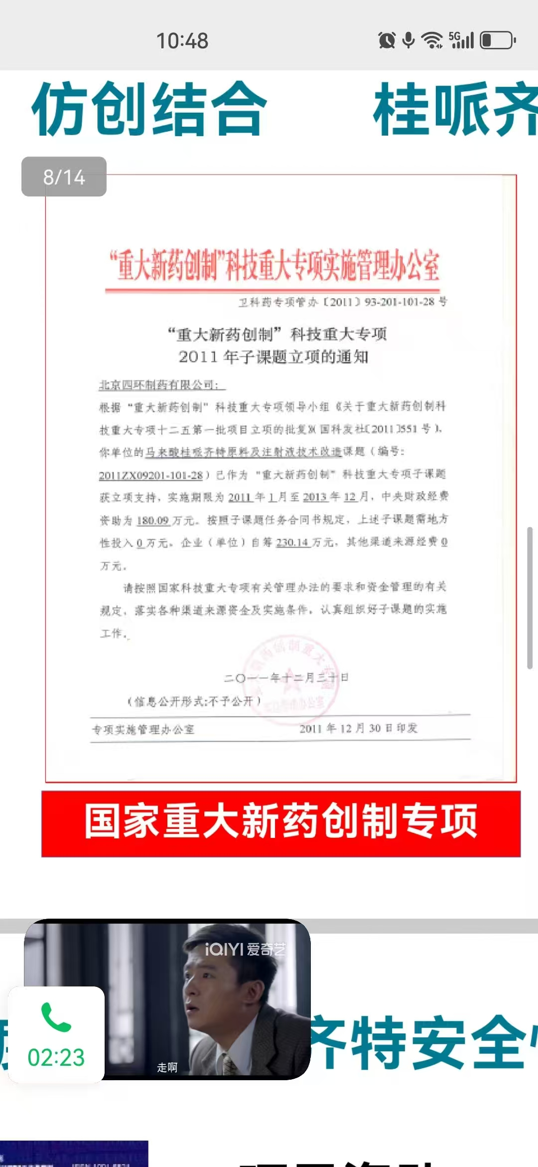
创新性：破解桂哌齐特临床用药安全性的全球性难题
通过工艺技术创新发现并控制杂质含量，获得国家“重大新药创制”支持，主导药品质量标准制定
获得国家“重大新药创制”支持
主导质量标准制定，国内标准高于法国原研
北京四环通过研究发现¹⁻²：桂哌齐特引起血液系统不良反应是由桂哌齐特氮氧化合物引起，控制其含量不高于0.2%时，不会产生血液毒性。
围绕技术工艺及创新成果，北京四环桂哌齐特共获得13项国家专利
桂哌齐特 | 原料药 | 制剂
四环标准 (国家标准) | 氮氧化合物从未控制提高到≤0.05% 顺式异构体从≤1.0%提高到≤0.3% 所有总杂从未控制提高到≤0.5% | 氮氧化合物从未控制提高到≤0.15% 顺式异构体从≤1.0%提高到≤0.5% 所有总杂从未控制提高到≤1.0%
法国 原研标准 | 未控制 | 未控制
原料药3次提升质量标准：氮氧化合物从未控制提升到≤0.05%，杂质总量≤0.5%
科技重大专项项目名称：马来酸桂哌齐特原料及注射液技术改造
原料药-质量标准的变化³
项目 | 2002年 | 2010年 | 2012年 | 2013年
氮氧化合物 | - | ≤0.15% | ≤0.05% | ≤0.05%
顺式异构体 | ≤1.0% | ≤0.5% | ≤0.3% | ≤0.3%
其他杂质和 | ≤1.0% | ≤1.0% | ≤0.5% | -
杂质总量 | - | - | - | ≤0.5%
制剂2次提升质量标准：氮氧化合物从未控制提升到≤0.15%，杂质总量≤1.0%
制剂-质量标准的变化⁴
项目 | 2002年 | 2004年 | 2011年 | 2013年
氮氧化合物 | - | - | ≤0.15% | ≤0.15%
顺式异构体 | ≤1.0% | ≤1.0% | ≤0.5% | ≤0.5%
其他杂质和 | ≤1.0% | ≤1.0% | ≤1.0% | -
杂质总量 | - | - | - | ≤1.0%
1.田艳 俞腾飞等. 桂哌齐特致血液系统不良反应的实验研究[J].毒理学杂志,2011,25(4):273-275.
2.四环澳合研究院桂哌齐特研究资料
3.马来酸桂哌齐特标准，2002版，2010版，2012版，2013版
4.马来酸桂哌齐特剂注射剂标准，2002版，2004版，2011版，2013版

Slide 6
创新性：桂哌齐特技术创新效果-将氮氧化合物控制在安全含量范围内(≤0.2%)
可有效降低血液系统不良反应，得到临床超万例大数据的充分验证
国家药品评价中心委托的19487例安全性研究专项数据显示¹，未见相关粒细胞缺乏病例
北京大学药学部药物评价中心分析国家药品不良反应监测中心收集的2004年1月-2016年12月期间马来酸桂哌齐特注射液相关ADR 11952例次分析显示²，与2011年前(含)相比，2012年1月1日后血液系统不良反应的构成比由2.4%下降至1.4% ，呈明显下降
1.郭代红等. 5所医院19487 例马来酸桂哌齐特用药人群ADR 自动监测与评价.中国药物应用与监测,2017,14(4):221-224.
2.翟所迪,闫盈盈.北京大学药学部药物评价中心.马来酸桂哌齐特注射液血液系统不良反应统计报告(基于国家药品不良反应监测中心数据库的研究).2018

Slide 7
安全性：上市后超万例真实世界研究证实本品安全性
说明书收载的
安全性信息¹
头痛常见。
头晕、头部不适、恶心、腹泻、腹痛、心悸、潮红、过敏反应、呼吸困难、肝肾功能异常、白细胞减少、肾功能损害、皮疹、瘙痒、胸部不适等少见。
粒细胞缺乏、血小板减少罕见。
上市后超万例
真实世界研究显示安全性出色²⁻⁴
国家药品评价中心专项委托解放军总医院不良反应监测中心分别完成11665、19487例患者两项桂哌齐特安全性真实世界研究。研究结果显示：血小板、血红蛋白、白细胞减少的发生率分别为0.12% 、0.34% 和0.20%，总发生率0.66%；未见粒细胞缺乏病例。桂哌齐特相关血液系统药品不良反应的发生率均属偶见。
北京大学第三医院牵头完成一项由全国58家研究中心参与的前瞻性、大规模、多中心、药师主导的马来酸桂哌齐特注射液上市后再评价的18260例真实世界研究。结果显示：马来酸桂哌齐特注射液在广泛人群中的耐受性良好。血液系统以粒细胞减少(1.45%)、白细胞减少(0.93%)、贫血(0.71%)和血小板减少(0.34%)为主，粒细胞缺乏(0.006%)十分罕见。
国内外不良反应发生情况⁵
近5年内各国药品监管部门未对该药品发布过安全性警告、黑框警告、撤市等安全性信息或其他用药警示。
药品不良反应（罕见，各不良反应发生率＜0.1%）主要为头痛、头晕、恶心、胸部不适、瘙痒、皮疹、心悸、呕吐、头部不适、瘙痒性皮疹。
药品严重不良反应（十分罕见，各不良反应发生率＜0.01%）主要为瘙痒、胸部不适、皮疹、寒战、头痛、肝功能异常、头晕、发热。
1.马来酸桂哌齐特注射液说明书
2.郭代红等,马来酸桂哌齐特用药患者11665例的血液系统药品不良反应自动监测研究,中国临床药理学杂志,2017,33(15):1484-1487.
3.郭代红等, 5所医院19487例马来酸桂哌齐特用药人群ADR自动监测与评价,中国药物应用与监测,2017,14(4):221-224.
4.翟所迪等.马来酸桂哌齐特注射液上市后再评价的真实世界研究总结报告.2022.
5.北京四环制药有限公司药物警戒部马来酸桂哌齐特注射液相关不良事件报告数据分析

Slide 8
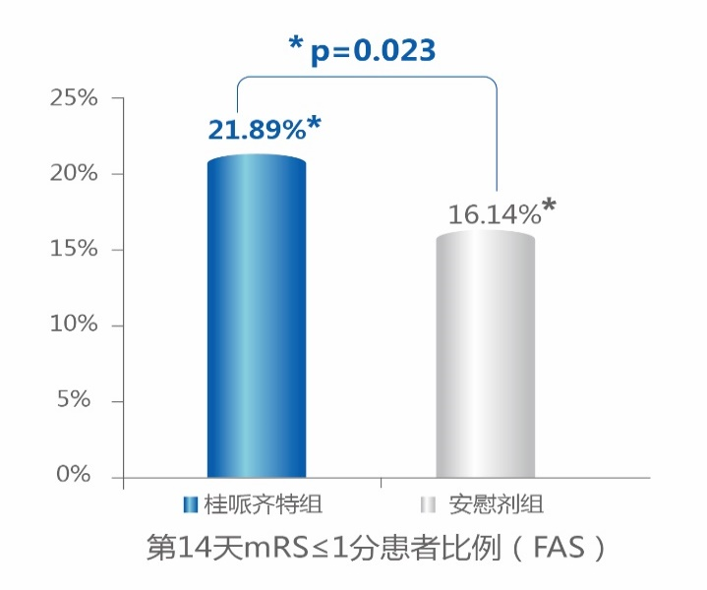
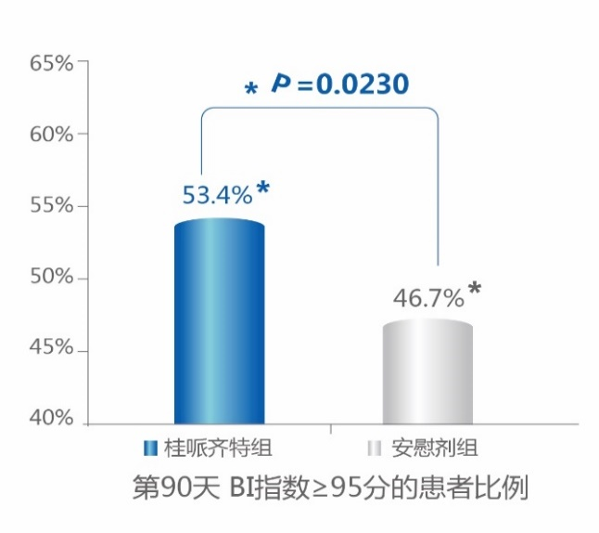
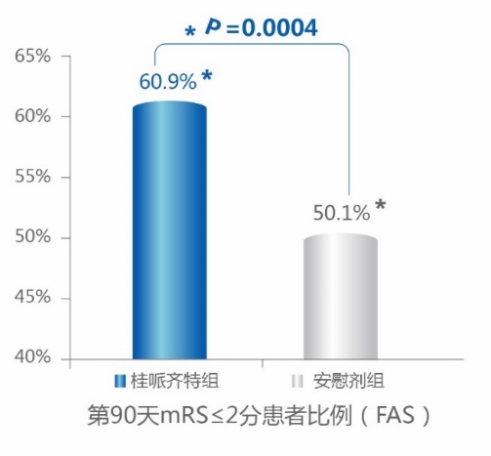
有效性：用于治疗脑卒中，可显著改善卒中患者预后，降低致残率
按照创新药试验设计标准，在国内开展脑卒中上市后再评价最大规模RCT研究
65家中心参加的随机、双盲、安慰剂对照上市后再评价研究，共入组937例患者
桂哌齐特早期（14d）即可显著改善患者残障程度和日常生活能力¹
14d用药结束后观察，90d显著改善患者的预后，减少致残率²
桂哌齐特组90d mRS评分≤2分受试者比例提高10.8%
桂哌齐特组90d Barthel指数≥95分
受试者比例提高6.7%
桂哌齐特组14d mRS评分≤1分
比例提高5.75%
*p=0.0004
*p=0.0230
1.倪俊, 等 .马来酸桂哌齐特注射液明显促进急性缺血性脑卒中患者的早期功能恢复:一项多中心,随机,双盲,安慰剂对照Ⅳ期临床研究[J].中华神经科杂志, 2020, 53(10):790-797.
2. Jun Ni, et, al .Efficacy and safety of cinepazide maleate injection in patients with acute ischemic stroke: a multicenter, randomized, double-blind,placebo-controlled trial[J]. BMC Neurology,2020, 20:282

Slide 9
有效性：桂哌齐特纳入中国最权威脑卒中指南，扩血管治疗唯一推荐药物
临床指南/诊疗规范推荐 | 推荐内容
《中国急性缺血性卒中诊治指南2023》 中华医学会神经病学分会、中华医学会神经病学分会脑血管病学组 | “桂哌齐特早期（14天）即可显著改善患者残障程度和日常生活能力，且具有良好的安全性和耐受性” 扩血管治疗唯一推荐药物：“依据RCT研究结果，个体化应用马来酸桂哌齐特注射液（II级推荐，B级证据）”
《缺血性卒中基层诊疗指南（2021）》 中华医学会、中华医学会全科医学分会 | “桂哌齐特经大样本临床试验验证，具有明确改善缺血区微循环作用”
《神经病学》第3版（2021） <血栓形成性脑梗死>章节 人民卫生出版社 | “内源性腺苷增效剂” “改善血流、细胞保护等多靶点作用” “可改善急性缺血性卒中患者神经功能缺损评分”
《脑血管病社区防治指南》 北京慢性病防治与健康教育研究会 | “脑梗死急性损伤期、损伤和修复并存期可选用桂哌齐特”

Slide 10
公平性
提高脑卒中患者临床获益
提高公共健康水平
弥补医保目录短板
桂哌齐特是《中国急性缺血性卒中诊治指南2023》扩血管治疗唯一推荐药物，具有不可替代性，填补目录中现有药品作用机制的空白。
包括桂哌齐特在内的4个具有充分循证证据的临床常用化药，在指南中推荐级别相同，其余3个均已纳入医保。
桂哌齐特只需要每天静点1次，患者依从性及临床便利性显著提升。
2021年，国家卫生健康委等10部门联合制定了《加强脑卒中防治工作减少百万新发残疾工程综合方案》，决定实施加强脑卒中防治工作，旨在进一步提高卒中诊疗效果，减少因脑卒中所致残疾的发生。
桂哌齐特用于AIS患者治疗早期（14天）即可改善残障程度和日常活动能力； 14天用药结束后观察，90天显著降低致残率，大大减少患者家庭和社会经济负担，明显提高患者回归社会的能力。
桂哌齐特将治疗时间窗延长至48小时，显著改善预后，减少患者致残率。
符合“保基本”原则
桂哌齐特药理机制明确，临床使用不超过14天，可显著改善脑卒中患者预后，显著降低致残率，临床价值高，满足中国脑卒中治疗的基本需求。
有效降低临床管理难度
桂哌齐特获批新适应症，聚焦急性缺血性脑卒中患者，有明确的诊断标准，适应症清晰，促进临床合理用药。
2023年桂哌齐特已正式调出国家重点监控合理用药目录且持续监控已满1年以上，可不再监控，临床合理用药水平不断提高。

